Slide 1
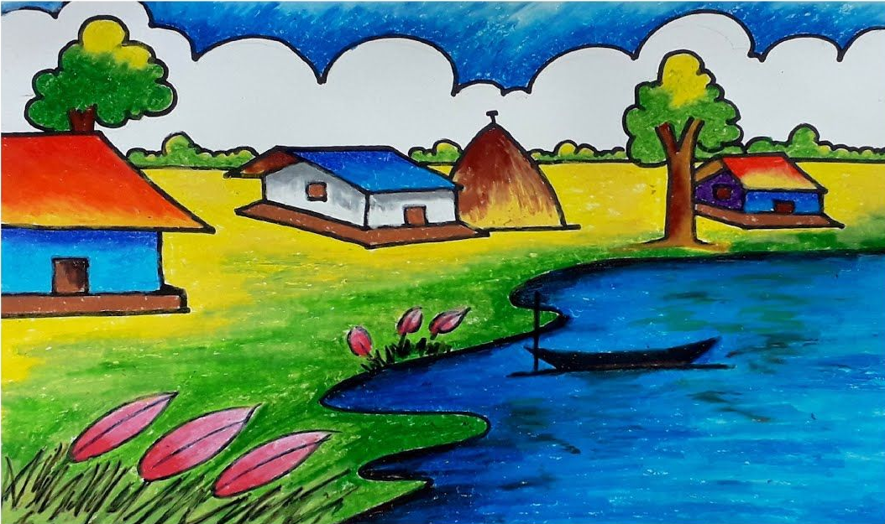
আজকের পাঠে সবাইকে
স্বাগত

Slide 2
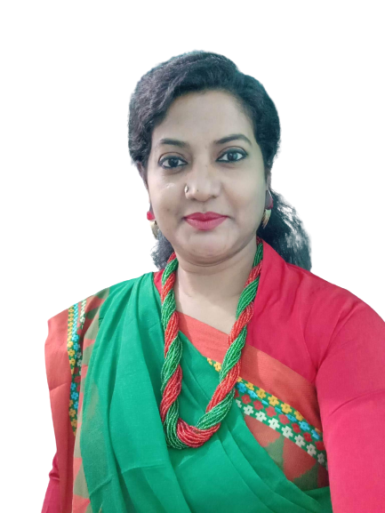
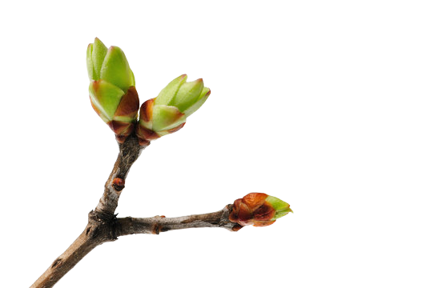
পরিচিতি
রুমানা আফরোজ
সহকারী শিক্ষক
বাংলাদেশ ব্যাংক স্টাফ কোয়াটার্স সরকারি প্রাথমিক বিদ্যালয়, খুলনা সদর, খুলনা।
Email: afrozemhk@gmail.com
শ্রেণিঃ ৫ম
বিষয়ঃ বাংলা

Slide 3
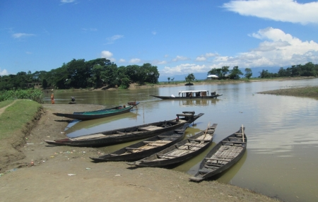
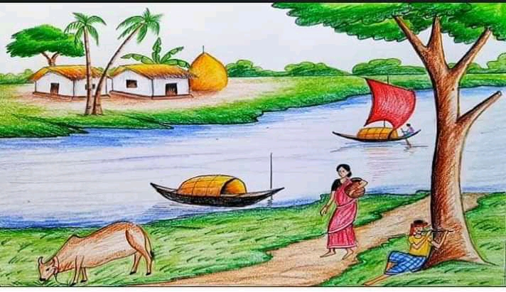
চলো,আমরা কিছু ছবি দেখি ও বলি-
সারি সারি বাঁধা ।
নৌকা, ঘরবাড়ি,গরু, গাছপালা।
নদীর তীরে আর কী কী দেখা যাচ্ছে ?
ছবিতে তোমরা কী দেখতে পাচ্ছো ?
নদীর তীরে নৌকার দৃশ্য ।
রাখাল।
নদীর তীরে নৌকাগুলো কীভাবে বাঁধা ?
গাছের নিচে বসে কে বাঁশি বাজায়?
রাখাল।

Slide 4
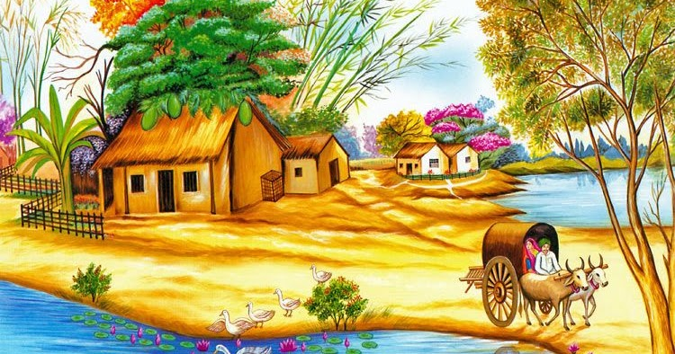
আজ আমরা পড়ব-
অধ্যায়ঃ ১১
পাঠঃ স্বদেশ
পাঠ্যাংশঃ এই যে নদী….সারাটি দিন কাটে।
পৃষ্ঠাঃ ১৩২
স্বদেশ
আহসান হাবীব

Slide 5
শিখনফল
বলাঃ
২.২.১ কবিতা সম্পর্কিত প্রশ্নের উত্তর দিতে পারবে।
পড়াঃ
১.৫.২ বিরামচিহ্ন দেখে অর্থযতি ও শ্বাসযতি বজায় রেখে সাবলীলভাবে অনুচ্ছেদ পড়তে পারবে।
লেখাঃ
১.৪.৩ যুক্তব্যঞ্জন দ্বারা গঠিত নতুন নতুন শব্দ ব্যবহার করে বাক্য লিখতে পারবে।
২.১.২ পাঠ্যবইয়ের কবিতা লিখতে পারবে।
২.৩.১ পাঠ্য বইয়ের কবিতার মূলভাব লিখতে পারবে।
১.৫.১ পাঠে ব্যবহৃত শব্দ দিয়ে নতুন নতুন বাক্য লিখতে পারবে।

Slide 6
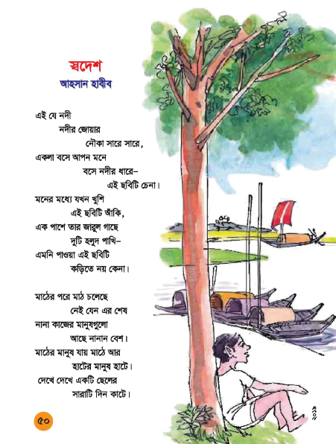
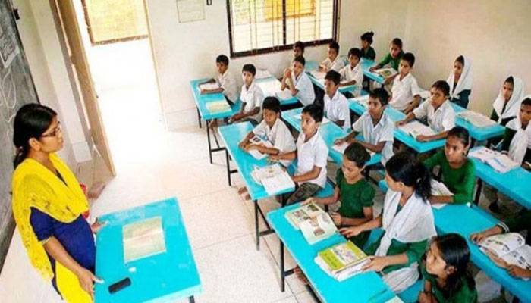
তোমরা সবাই মনোযোগ দিয়ে কবিতাটি পড়ঃ

Slide 7
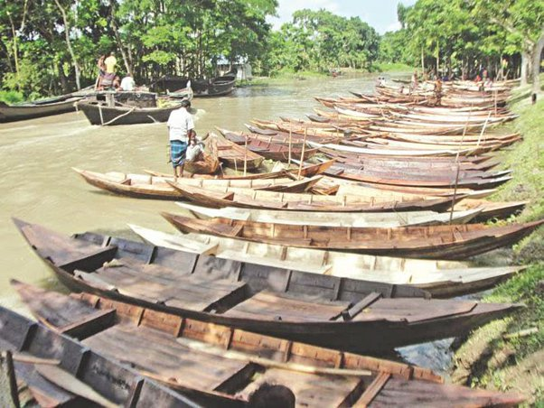
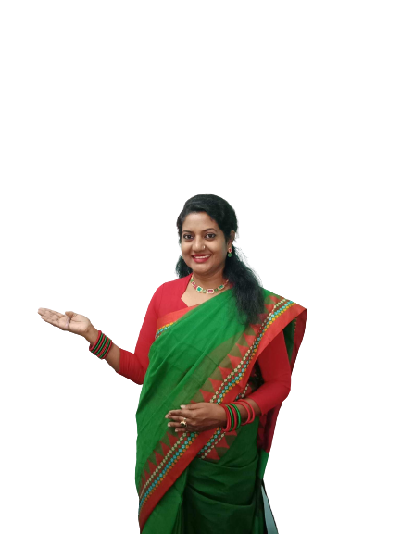
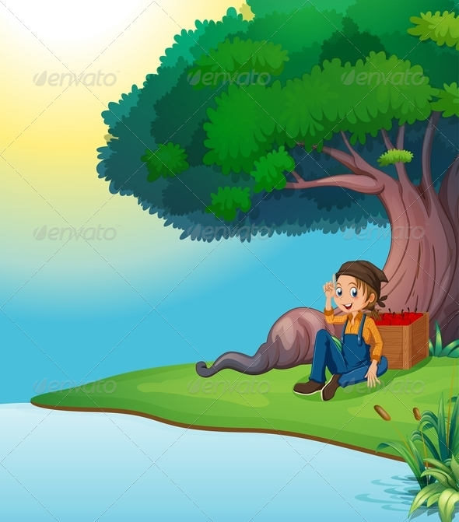
চলো, ছবির সাথে কবিতার লাইনগুলো মিলিয়ে পড়ি -
এই যে নদী
নদীর জোয়ার
নৌকা সারে সারে
একলা বসে আপন মনে
বসে নদীর ধারে-
এই ছবিটি চেনা

Slide 8
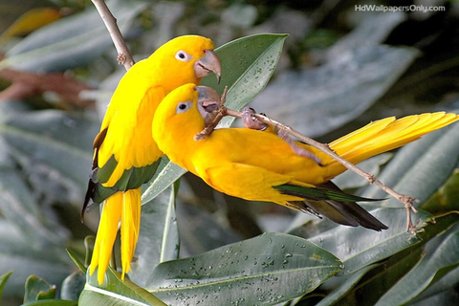
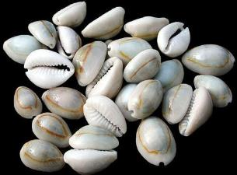
মনের মধ্যে যখন খুশি
এই ছবিটি আঁকি,
একপাশে তার জারুল গাছে
দুটি হলুদ পাখি-
এমনি পাওয়া এই ছবিটি কড়িতে নয় কেনা।

Slide 9
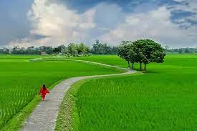
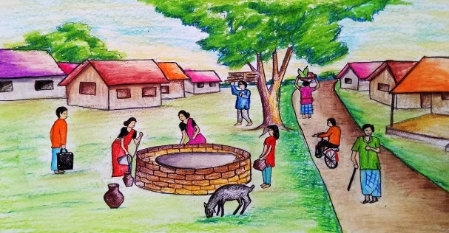
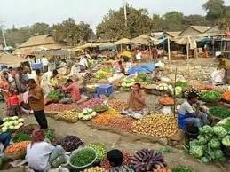
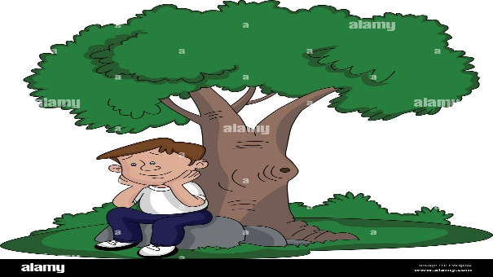
মাঠের পরে মাঠ চলেছে
নেই যেন এর শেষ
নানা কাজের মানুষগুলো আছে নানান বেশ ।
মাঠের মানুষ যায় মাঠে আর
হাটের মানুষ হাটে।
দেখে দেখে একটি ছেলের
সারাটি দিন কাটে।

Slide 10
কবিতাটি আবৃতি কর
একক কাজ

Slide 11
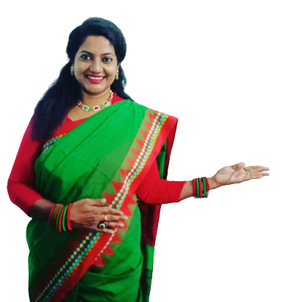
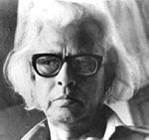
কবি পরিচিতি
সাংবাদিক,পত্রিকা সম্পাদক,কবি
জন্মঃ ২ জানুয়ারি ১৯১৭
জন্মস্থানঃ পিরোজপুর জেলার শঙ্করপাশা গ্রামে।
মৃত্যুঃ ১০ জুলাই ১৯৮৫
শিশুতোষ কাব্যগ্রন্থ বৃষ্টি পড়ে টাপুর টপুর ও ছুটির দিন দুপুরে।

Slide 12
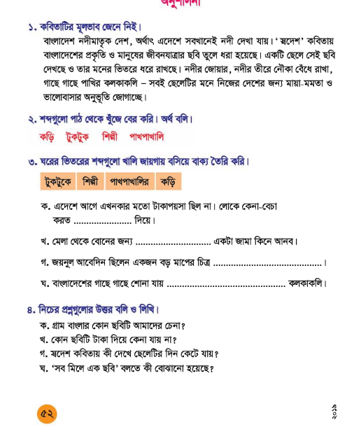
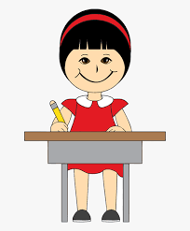
আমরা সবাই বইয়ের ৫২ নং পৃষ্ঠা খুলে নিরবে পড়িঃ

Slide 13
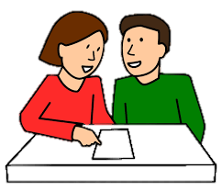
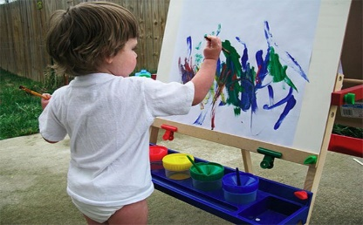
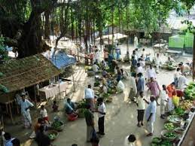
ছবি দেখে শব্দের অর্থ বলি ও খাতায় লিখি -
জোড়ায় কাজ
কড়ি = ?
টুকটুকে = ?
আঁকি = ?
হাট = ?

Slide 14
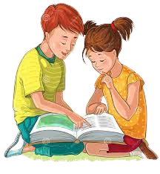
উত্তর মিলিয়ে নেই-
কড়ি = টাকা পয়সা।
টকটুকে = গাঢ় রঙ।
আঁকি = আঁকা।
হাট = যেখানে সপ্তাহে একদিন বেচাকেনা হয়।

Slide 15
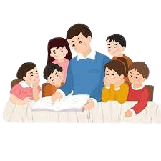
এসো নিচের সমার্থক শব্দগুলো জেনে নেই-
প্রদত্ত শব্দ | সমার্থক শব্দ
নদী | তটিনী, স্রোতস্বিনী
নৌকা | তরী, খেয়া
পাখি | বিহঙ্গ, পক্ষী

Slide 16
টুকটুকে, শিল্পি, পাখপাখালির, কড়ি, শব্দগুলো খালি ঘরে বসিয়ে বাক্য তৈরি করিঃ
দলগত কাজ
ক) এদেশে আগে এখনকার মতো টাকা পয়সা ছিলোনা। লোকে কেনাবেচা করত ____ দিয়ে।
কড়ি
খ) মেলা থেকে বোনের জন্য ____ একটা জামা কিনে আনব।
টুকটুকে
শিল্পী
গ) জয়নুল আবেদিন ছিলেন একজন বড় মাপের চিত্র ___।
পাখপাখালির
ঘ) বাংলাদেশের গাছে গাছে শোনা যায় ______ কলকাকলি ।

Slide 17
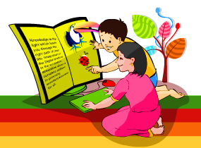
মূল্যায়নঃ
১। নদীর ধারে কে বসে আছে ?
২। হলুদ দুটি পাখি কি গাছে বসে আছে ?
৩। কোথায় ছবিটি আঁকি ?
৪। এমনি পাওয়া ছবিটি কি দিয়ে কেনা নয় ?

Slide 18
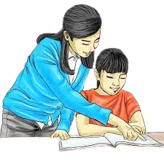
উত্তর মিলিয়ে নেইঃ
১। রাখাল বসে আছে।
২। জারুল গাছে।
৩। মনের মধ্যে।
৪। কড়ি দিয়ে কেনা নয়।

Slide 19
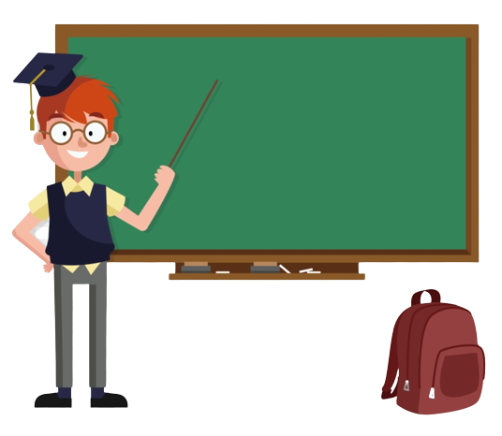
পরিকল্পিত কাজ
নির্দেশনা অনুযায়ী আমাদের দেশ সম্পর্কে একটি রচনা লিখে আনবে।
(দেশের নাম, আয়তন, রাজধানী, নদ-নদী, প্রকৃতি, জনসংখ্যা)।

Slide 20
ধন্যবাদ সবাইকে

